Slide 1
DÍA DE AMIGOS - PROGRAMA ESPECIAL PARA LAS VISITAS
ESCUELA SABÁTICA
IGLESIA ADVENTISTA DEL 7° DÍA

Slide 2
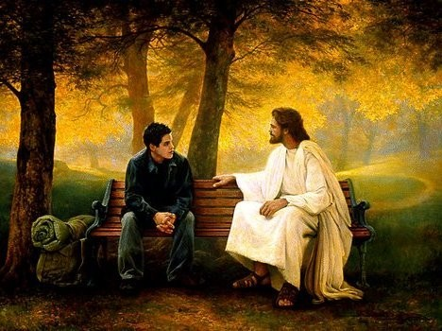
SERVICIO DE CANTO
#467 “¡Siempre el Salvador conmigo!”,
# 111 “Como Jesús no hay otro amigo”

Slide 3
BIENVENIDOS
¡Muy buenos días!, apreciables hermanos en la fe, y a nuestros amigos que nos acompañan. Si usted viene agobiado, triste o preocupado, quiero decirle que las promesas de Dios son plenas y abundantes.

Slide 4
LECTURA BÍBLICA
“Alzaré mis ojos a los montes; ¿De dónde vendrá mi socorro? Mi socorro viene de Jehová que
hizo los cielos y la tierra.” Salmos 121: 1,2.

Slide 5
ORACIÓN DE RODILLAS

Slide 6
PROPÓSITO DEL PROGRAMA
Conocer las diferentes promesas que Dios tiene para todas las situaciones emocionales y aplicarlas en nuestro diario vivir.

Slide 7
INTRODUCCIÓN
Queremos decirles a nuestros amigos que nos acompañan, que: Cuando contemplamos las
promesas de Dios podemos hallar consuelo, esperanza y gozo.

Slide 8
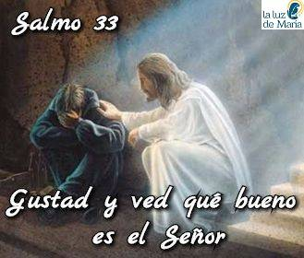
“Dios nos invita a probar por nosotros mismos la realidad de su Palabra, la verdad de sus
promesas. Él nos dice: “Gustad y ved que Jehová es bueno.”

Slide 9
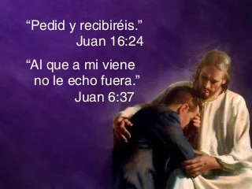
En vez de depender de las palabras
de otro, tenemos que probar por nosotros mismos.
Dice: “Pedid, y recibiréis.” Sus promesas se
cumplirán. Nunca han faltado; nunca pueden faltar.

Slide 10
Y cuando nos acerquemos al Señor Jesús y
nos regocijemos en la plenitud de su amor, nuestras dudas y tinieblas desaparecerán ante la luz
de su presencia”. El camino a Cristo, 112.1

Slide 11
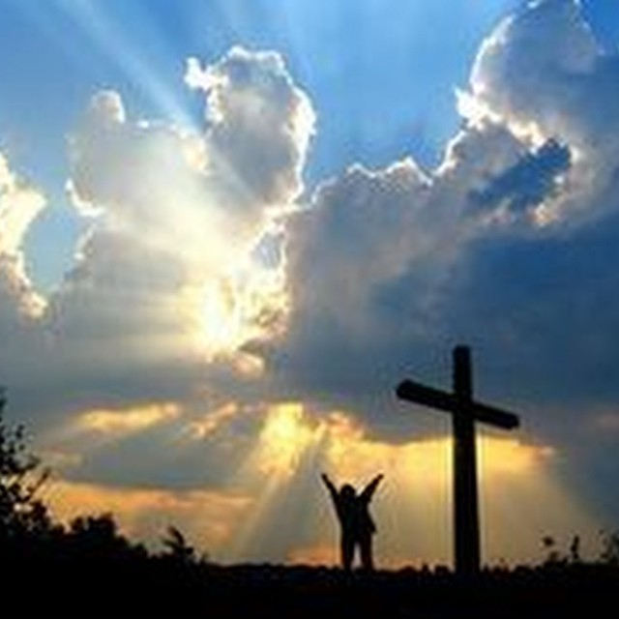
“El que no escatimó ni a su propio Hijo, sino que lo
entregó por todos nosotros, ¿Cómo no nos dará también con
él todas las cosas?”
Rom. 8:32 “y he aquí yo estoy con vosotros todos los días, hasta el fin del mundo” Mateo 28:20 up.

Slide 12
Dios está cerca de todos aquellos que solicitan su ayuda.
“Dios no es un simple mortal para mentir y cambiar de parecer. ¿Acaso no cumple lo que promete ni lleva a cabo lo que dice?” Números 23:19.

Slide 13
HIMNO DE ALABANZA
#118 “Cuando estés cansado y abatido”

Slide 14
PROMESAS PARA LOS PREOCUPADOS
“Hay mucha preocupación innecesaria, mucha angustia mental, por cosas inevitables.
El Señor quiere que sus hijos pongan su confianza plenamente en él. Nuestro Señor es un Dios justo y
recto.

Slide 15
Los que acarician el espíritu de preocupación y de queja se rehúsan a reconocer su mano
guiadora” Promesas para los últimos días, 154.

Slide 16
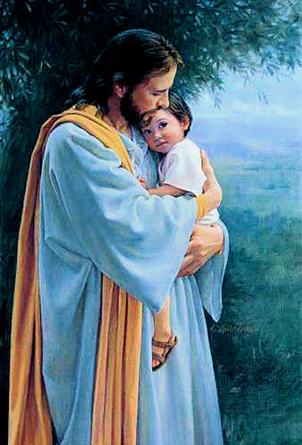
Cuando creamos realmente que Dios nos ama y quiere ayudarnos, dejaremos de angustiarnos
por el futuro. Confiaremos en Dios, así como un niño confía en un padre amante.

Slide 18
NUEVO HORIZONTE
MEJORAMIENTO
La importancia de la puerta

Slide 19
PROMESAS PARA LOS ENLUTADOS
Con frecuencia se marchitan nuestras más sublimes esperanzas. La muerte nos arranca a
nuestros seres amados.

Slide 20
“Apóyense en mí y entréguenme toda su carga.
Mi brazo nunca les fallará, será fuerte para
sostenerlos en todos los lugares ásperos y difíciles.

Slide 21
Si pudieran ser abiertos sus ojos, vería a su
Padre celestial inclinado sobre usted con amor, y si pudiera escuchar su voz, escucharía melodías
de amor hacia usted que está postrado por el sufrimiento y la aflicción” LC 274.
Leer 1 Tesalonicenses 4: 13 – 16

Slide 22
ALABANZA ESPECIAL
#412 “TODAS LAS PROMESAS”

Slide 23
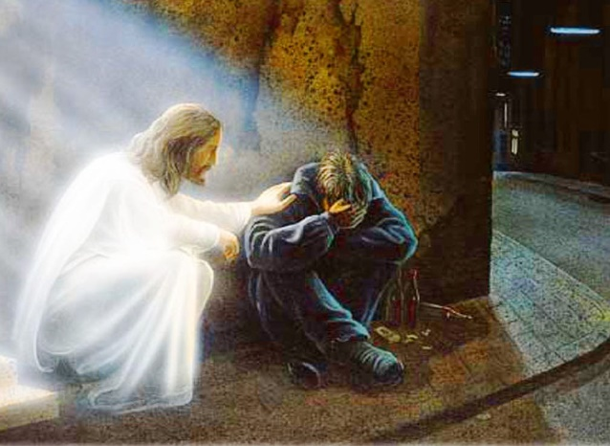
PROMESAS PARA LOS ENFERMOS
Ustedes pueden sentirse deprimidos por causa de sus problemas de salud, pero eso no es una
evidencia de que el Señor no esté trabajando cada día para el bien de ustedes. Jesús se
compadece de nosotros a causa de nuestra enfermedad.

Slide 24
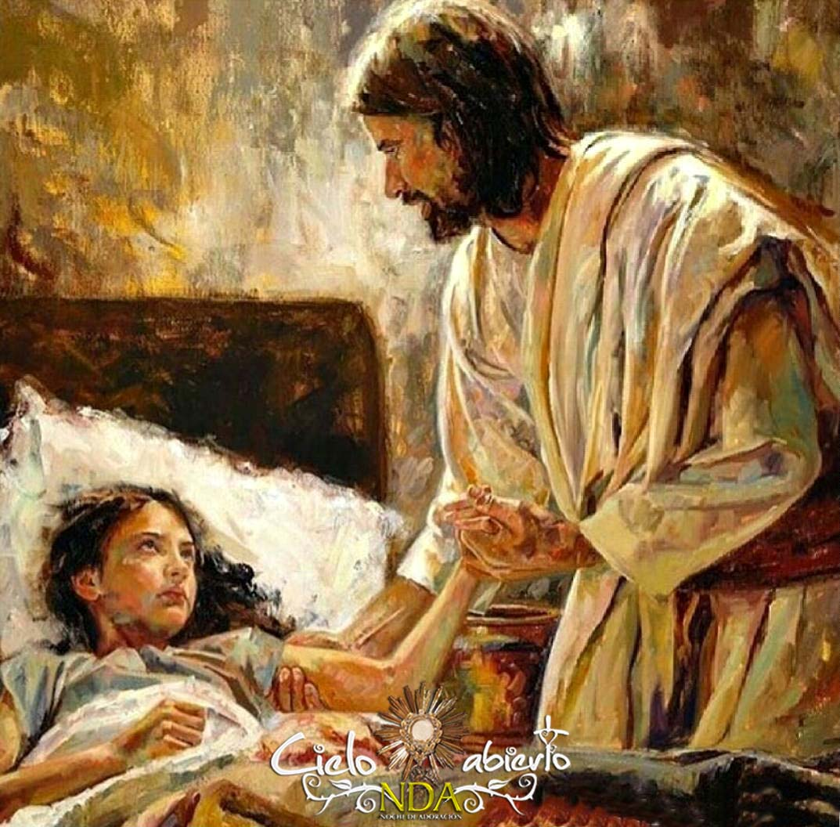
“Pondrán las manos sobre los enfermos, y estos recobrarán la salud” (Marcos 16:18),

Slide 25
“Cuando el Israel de hoy se humille delante de él y quite toda inmundicia del templo de su alma, Dios
escuchará sus oraciones en favor de los enfermos y dará eficacia a los remedios empleados contra
la enfermedad» (5TS 239)

Slide 26
MISIONERO MUNDIAL

Slide 27
PROMESAS PARA LOS TEMEROSOS
“No es la voluntad de Dios que sus hijos se sientan abrumados por el peso de la congoja.

Slide 28
Nos acosan tantas penas imaginarias, cultivamos tantos temores, y exponemos tal carga de
ansiedades que cualquiera podría suponer que no tenemos un Salvador poderoso y
misericordioso, dispuesto a oír todas nuestras peticiones y a ser nuestro protector constante en
cada hora de necesidad” El camino a Cristo,181.

Slide 29
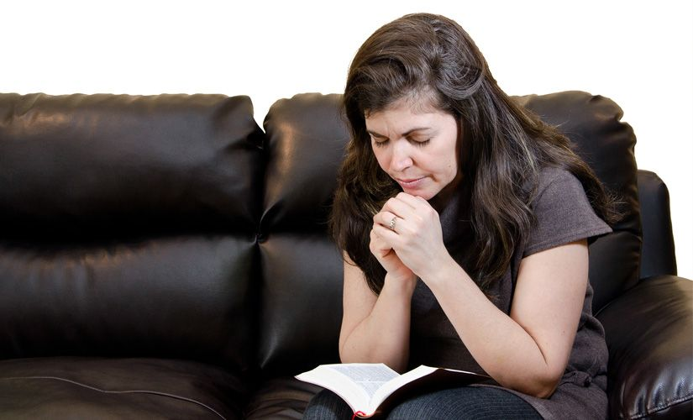
El Señor desea que usted deposite sus problemas y perplejidades a sus pies, y que los deje
allí. Vaya a él, diciendo: Señor, mis cargas son demasiado pesadas. ¿Quieres llevarlas en mi
lugar? Y él contestará: “YO LAS LLEVARÉ.

Slide 30
Con misericordia eterna tendré compasión de ti”» (TM519) “El Señor es mi luz y mi salvación; ¿a quién temeré? El Señor es el baluarte de mi vida;
¿quién podrá amedrentarme?” Salmos 27:1

Slide 31
NFORME SECRETARIAL

Slide 32
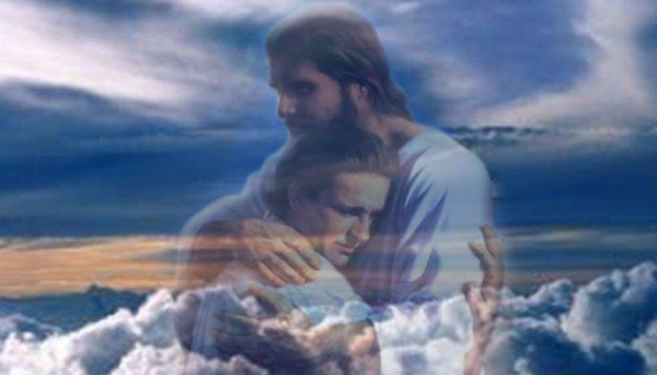
CONCLUSIÓN
“Piense en Cristo. Contémplelo con fe, y crea en sus promesas. No pierda la confianza. Él será
su apoyo. Apóyese sobre él y dependa de él [...].

Slide 33
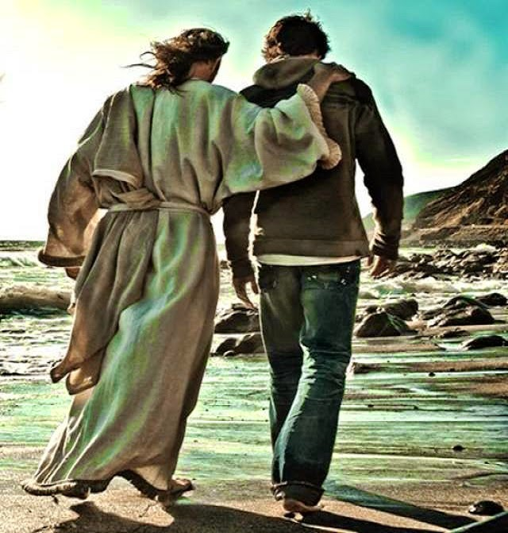
Confíe en Aquel cuyo brazo nunca le fallará”
(2MS 302, 303) “Y Jehová va delante de ti; él estará contigo, no te dejará, ni te desamparará;
no temas ni te intimides.” Deuteronomio 31: 8

Slide 34
VERSÍCULO PARA MEMORIZAR

Slide 35
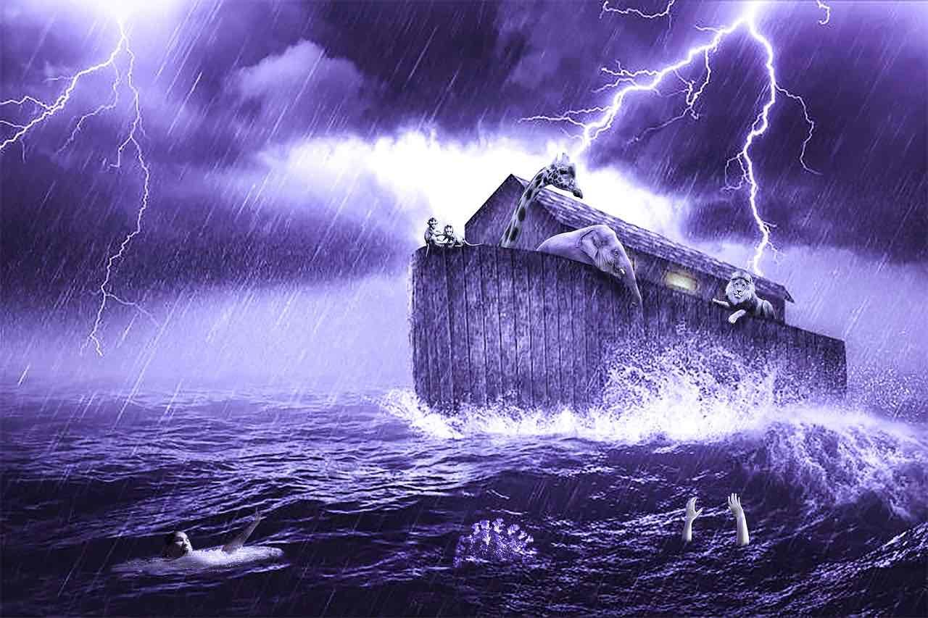
REPASO DE LA LECCIÓN # 4
EL DILUVIO

Slide 36
HIMNO FINAL
#188 “GRAN ALEGRÍA”

Slide 37
ORACIÓN FINAL

